Slide 1
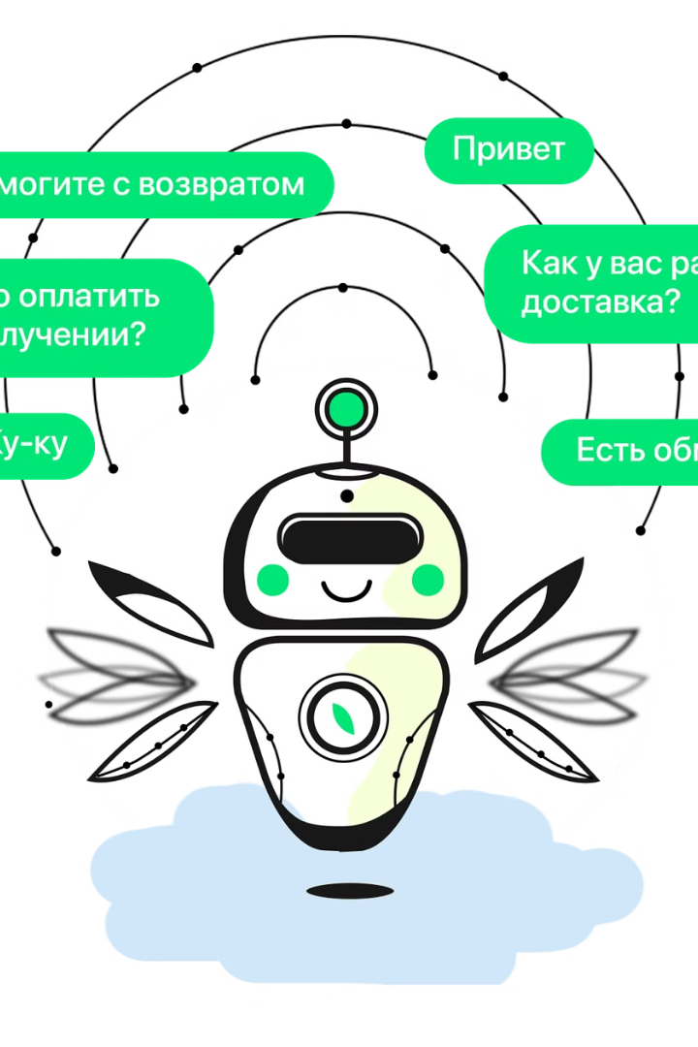
Интеллектуальный чат-бот поддержки клиентов с использованием LLM
Целью проекта является создание интеллектуального чат-бота на базе LLM, способного помочь оператору при коммуникации с пользователем, повышая эффективность взаимодействия и качество обслуживания.
Компании сталкиваются с запросом на быструю и персонализированную поддержку, но традиционные чат-боты не справляются с контекстом и эмоциями. Это делает общение формальным, снижает доверие и увеличивает нагрузку на операторов.

Slide 2




Проблематика традиционных чат-ботов
Эмоциональное восприятие
Неспособность распознать эмоциональное состояние пользователя, что приводит к формальным ответам без анализа настроения.
Эти ограничения приводят к снижению уровня удовлетворённости клиентов и росту нагрузки на операторов, что делает необходимым поиск более совершенных решений для автоматизации поддержки.
Интерпретация намерений
Отсутствие гибкой интерпретации пользовательского намерения, что затрудняет понимание истинной цели обращения.
Контекстуальная адаптация
Сложность интеграции
Трудности при внедрении в существующие CRM и веб-приложения, что ограничивает функциональность.

Slide 3




Задачи и цели проекта
Определение намерений
Точное распознавание интентов (намерений) пользователя для правильного
направления диалога.
Эмоциональный анализ
Распознавание эмоционального состояния на основе текста сообщений для адаптации
тона ответа.
Генерация рекомендаций
Формирование контекстуальных рекомендаций для оператора по дальнейшим действиям.
Интеграция с системами
Полноценное встраивание в веб-приложение и внешние сервисы компании.

Slide 4








Общая структура системы
LLM-модель
Ядро системы на базе GPT/Claude/Open-source LLM
Модульная архитектура
Специализированные агенты для разных задач
LangChain фреймворк
Управление взаимодействием между LLM и данными
Базы данных и API
PostgreSQL, Weaviate и OpenAI API
Проект построен на модульной архитектуре с использованием LangChain, что обеспечивает чёткое разделение функций и эффективное взаимодействие LLM с внешними данными.

Slide 5
Ключевые LLM-компоненты
Intent Agent
Emotion Agent
Определяет намерения пользователя по тексту сообщения. Использует LLM для создания интентов и сущностей.
LLM-модуль, выявляющий эмоциональное состояние пользователя (стресс, раздражение, удовлетворённость).
После чего градирует его от 0 до 100
Knowledge Agent
Action Suggestion Agent
модуль, извлекающий релевантную информацию из базы знаний с помощью LLM и LangChain, включая векторный поиск для точного сопоставления запросов.
Анализирует данные и подсказывает: как ответить, передать ли клиента человеку, какой скрипт использовать или следующее действие.

Slide 6
Интеграция с веб-приложением
Интерфейс веб-приложения
Блоки и элементы управления
Продуманный интерфейс: просто, удобно, эффективно – каждая деталь на своем месте
Справа расположена история диалога с быстрым доступом к прошлым запросам..
Левый блок:
Показывает структурированные
данные системы: намерения клиента,
его эмоции и рекомендации.
В нижней части интерфейса находится интерактивная Форма ввода: запрос + телефон/ID (по необходимости).

Slide 7
Используемые технологии
LangChain
HTML/JS
Для маршрутизации и обработки LLM-запросов
Фронтент составляющая
FastAPI
PostgreSQL + Sqlalchemy
Серверная часть
взаимодействия
База данных для хранения информации о клиентах
OpenAI API
Weaviate
векторная база данных для
индексации базы знаний.
взаимодействие с LLM и моделью embedding

Slide 8





Планы на будущее развитие
Интеграция голосовых обращений
Расширение на телефонные каналы в реальном времени
Режим совместного диалога
бот пишет черновик ответа, а оператор быстро корректирует
Подключение мультиканальных источников
Интеграция мессенджеров, соцсетей и email
Автоматизация типовых действий
Самостоятельное выполнение операций ботом
Мультиязычная поддержка
Масштабирование на другие регионы и рынки

